Slide 1
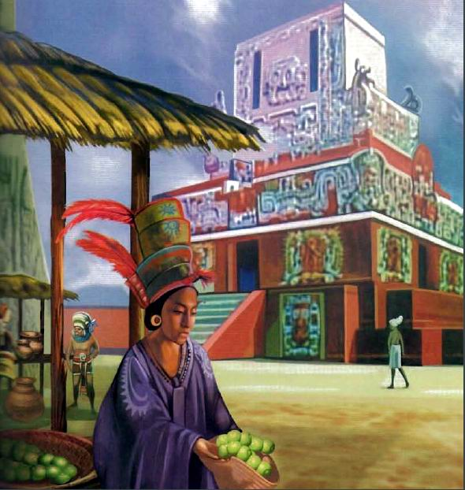
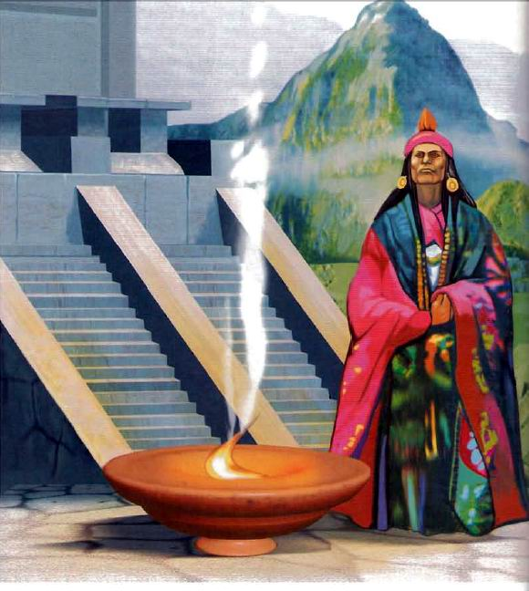
Викторина
Древняя Америка
Древняя Америка

Slide 2
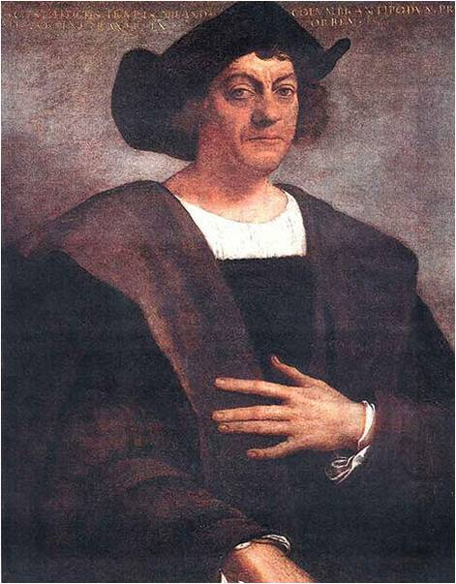
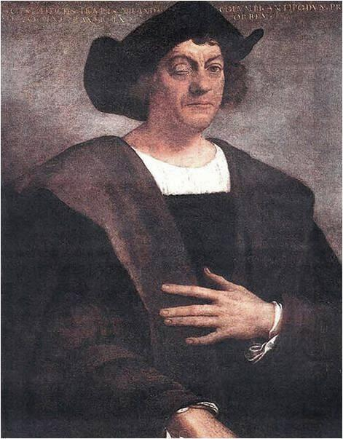
Кто открыл Америку?
Христофор Колумб
Христофор Колумб — испанский мореплаватель и открыватель новых земель. Наиболее известен своим открытием Америки (1492).
Колумб считал эти новые земли Восточной Азией — окрестностями Китая, Японии или Индии.

Slide 3
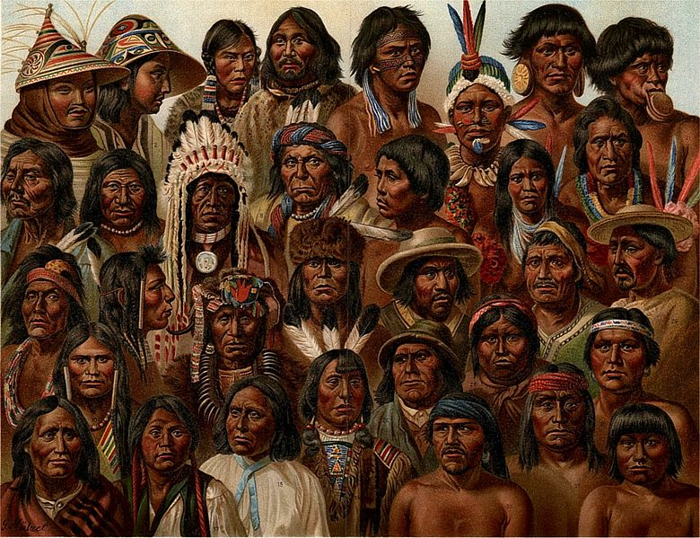
Как именуют коренных жителей Америки?
Индейцы
Индейцы — общее название коренного населения Америки (за исключением эскимосов и алеутов). По антропологическому типу индейцы принадлежат к американоидной расе. В конце XV века существовало около 2200 индейских народов.

Slide 4
Какие из индейских племен были самыми совершенными?
Ацтеки
Инки
Майя

Slide 5
Сопоставьте продукт с Частью Света
Кукуруза
Огурец
Старый Свет
Картофель
Пшено
Новый Свет
Клубника
Томат

